Slide 1
Übungsprojekt Ernährung und Soziales
Vegetarische Ernährung – alles was du wissen musst!
Martina Schreiter
18. Mai 2021

Slide 2
Ausgabe des Leittextes
Genaues Lesen
Unterstreichen des Thema
Unterstreichen der Schlüsselwörter
Vegetarisch, fleischlos, bewusste und ausgewogene Ernährung, Vorteile, Formen, …
Überblick verschaffen

Slide 3
Nötige Arbeiten vor der Zubereitung
Rezept auswählen
Einkaufszettel
Arbeitsplan
Deko- und Eindeckplan
Einladungskarte
Tischkärtchen, …
Servietten

Slide 4
Projektmappe
Erstellen der Projektmappe
Regeln zum Erstellen
Inhalt
Bilder
…

Slide 5
Zubereitung Schritt für Schritt
Penne mit Gorgonzola, Parmesan, Cherrytomaten und Salbei

Slide 6
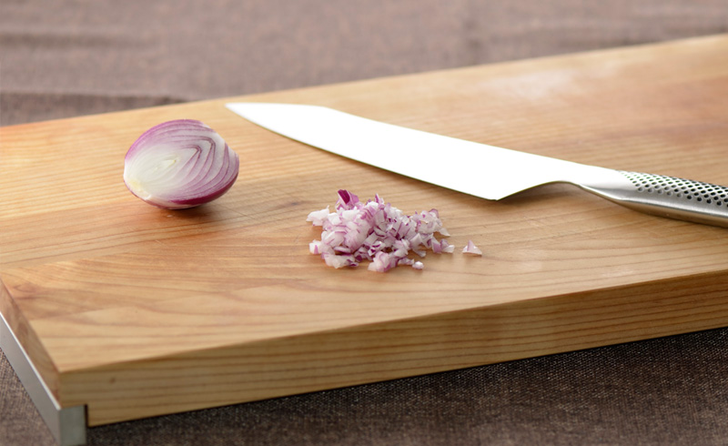
Schritt 1
Die Zwiebel schälen und fein schneiden.

Slide 7
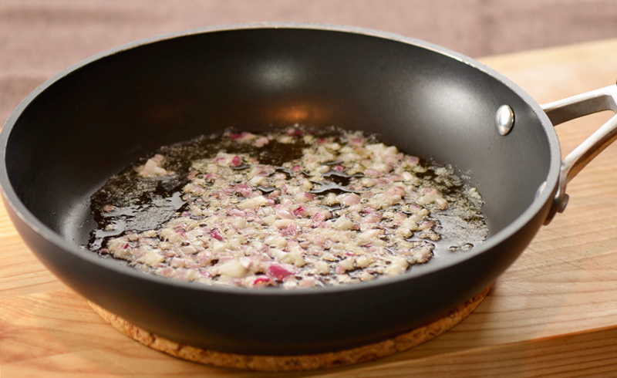
Schritt 2
Die gehackte Zwiebel in die Bratpfanne geben und andünsten.

Slide 8
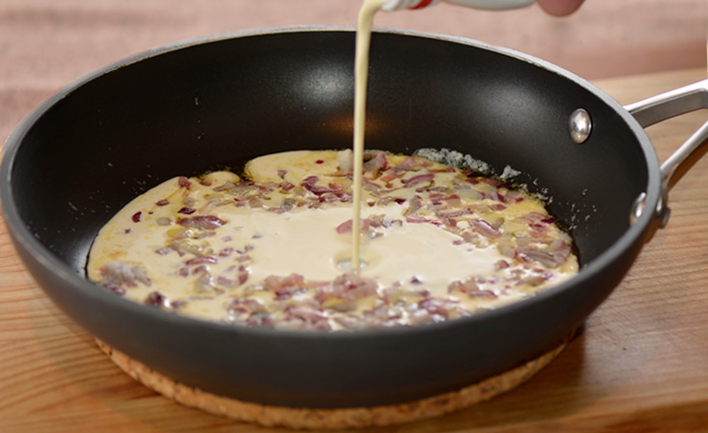
Schritt 3
Sobald die Zwiebel goldbraun ist die Sahne angießen.

Slide 9
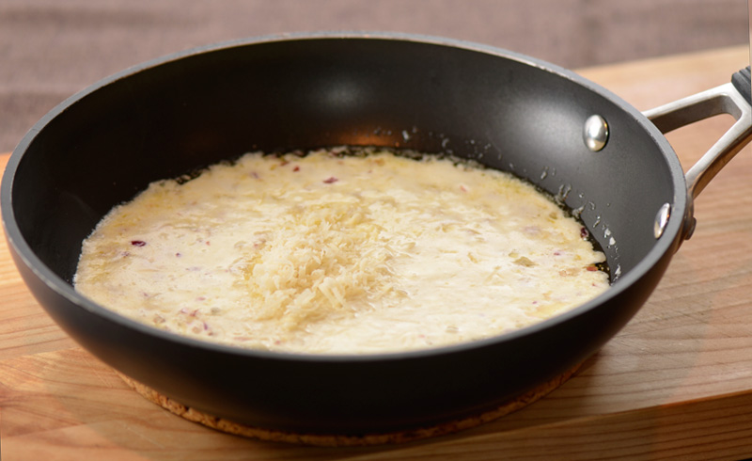
Schritt 4
Den geriebenen Parmesan einrühren.

Slide 10
Schritt 5
Die in der Zwischenzeit gekochten Penne unterheben.

Slide 11
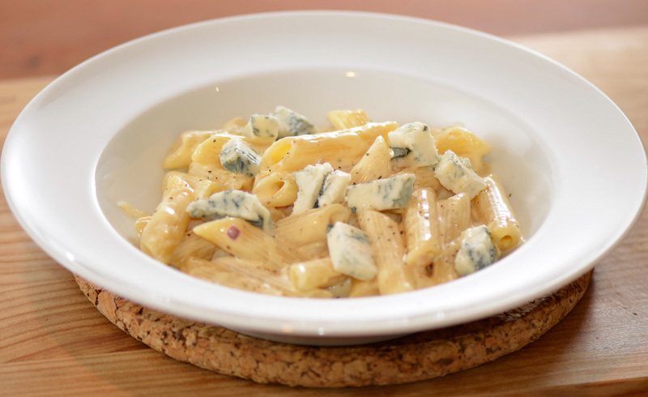
Schritt 6
Das Ganze in Teller verteilen. Gorgonzolastücke darauf streuen. Bei 140 °C in der Bachröhre kurz überbacken.

Slide 12
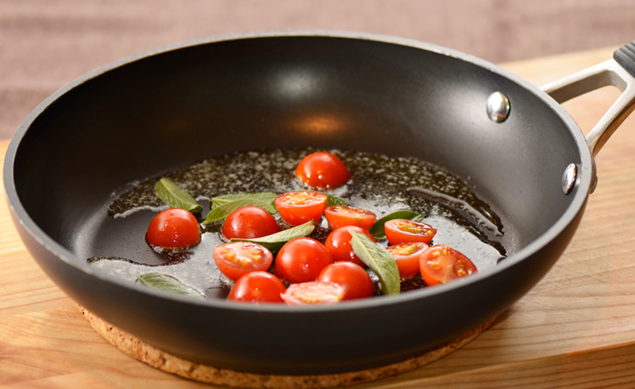
Schritt 7
Tomaten und Salbeiblätter andünsten.

Slide 13
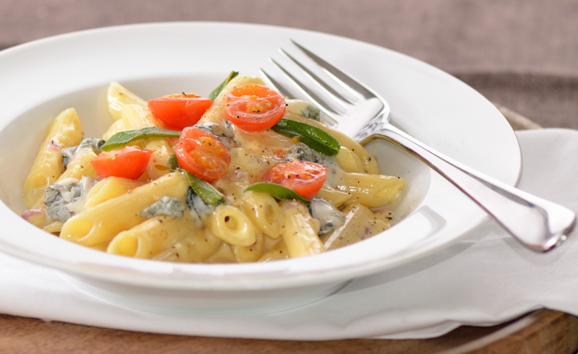
Schritt 8
Teller aus der Backröhre nehmen, Tomaten und Salbeiblätter darauf verteilen.

Slide 14
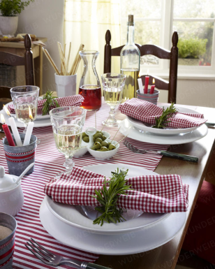
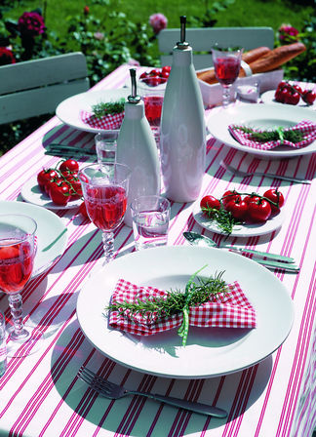
Gedeckter und dekorierter Tisch

Slide 15
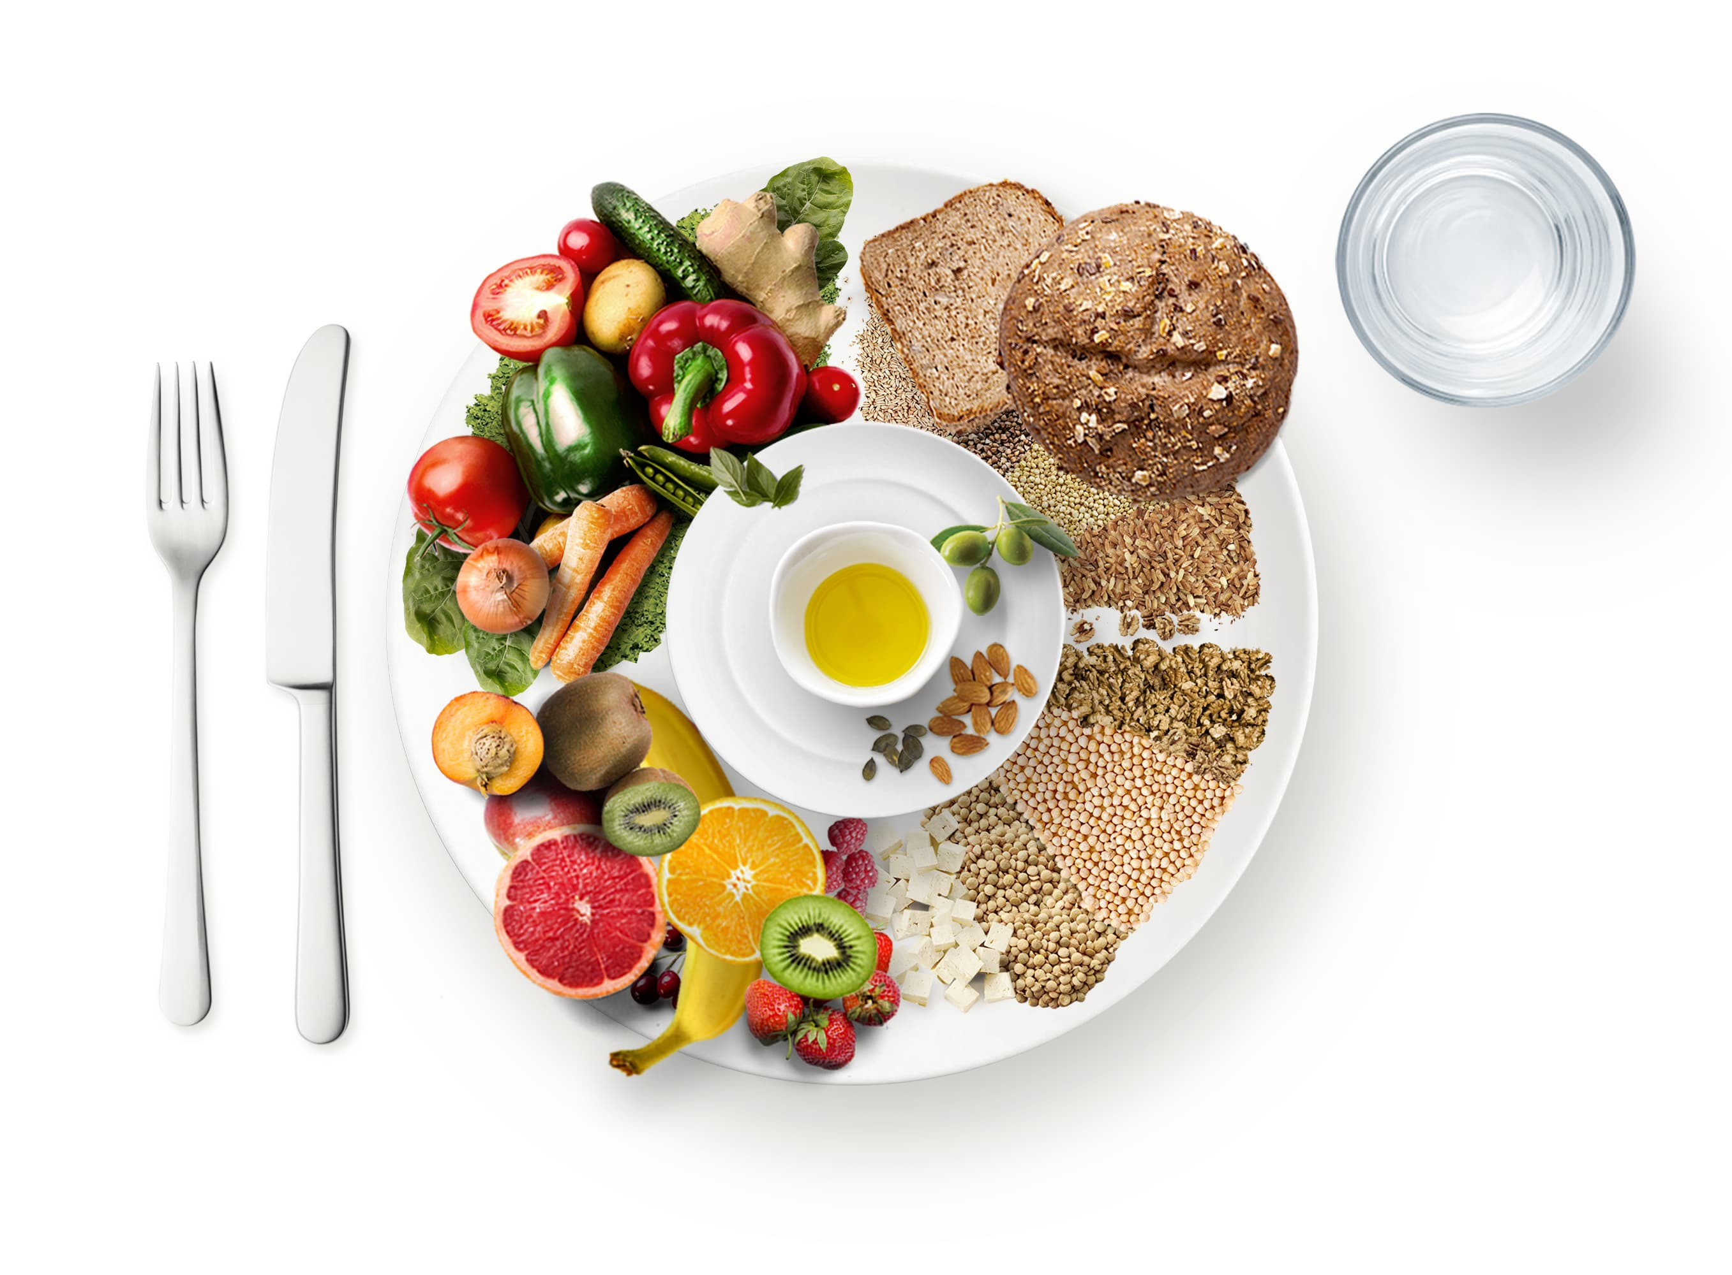
Vegane Ernährung – So einfach geht es!

Slide 16
Das gehört auf einen gesunden veganen Teller:
Gemüse und Obst zu jeder Mahlzeit (Vitamine, Mineralstoffe, sekundäre Pflanzenstoffe, Ballaststoffe)
Vollkornprodukte (B-Vitamine, Zink, Eisen, Magnesium)
Pflanzliche Eiweißquellen (Hülsenfrüchte, Getreide, Soja)
Gesunde Pflanzenöle
1,5 – 3 l Wasser am Tag

Slide 17
Kritische Nährstoffe nicht aus den Augen verlieren!
Vitamin B12
Kalzium
Jod
Eisen

Slide 18
Reflexion
In eigenen Worten!

